Slide 1
Java
Chapter 14. 람다와 스트림(Lambda & Stream)
의
정석
http://www.codechobo.com
Java의 정석
제 14 장
람다와 스트림
(Lambda & Stream)
2016. 3. 31
남궁성 강의
castello@naver.com

Slide 2
람다식
수학자가 개발한 계산법
JDK 8부터 적용
익명의 인터페이스 객체를 구현시에 사용

Slide 3
Java
Chapter 14. 람다와 스트림(Lambda & Stream)
의
정석
http://www.codechobo.com
1.1 람다식(Lambda Expression)이란?
▶ 함수(메서드)를 간단한 ‘식(Expression)’으로 표현하는 방법
int max(int a, int b) {
return a > b ? a : b;
}
(a, b) -> a > b ? a : b
▶ 익명 함수(이름이 없는 함수, anonymous function)
int max(int a, int b) {
return a > b ? a : b;
}
int max(int a, int b) -> {
return a > b ? a : b;
}
▶ 함수와 메서드의 차이
- 근본적으로 동일. 함수는 일반적 용어, 메서드는 객체지향개념 용어
- 함수는 클래스에 독립적, 메서드는 클래스에 종속적
메서드는 클래스나 인터페이스안에 정의하나 람다식은 필요한 곳에서 작성해서 1회용으로 사용
Notes:
3
3

Slide 4
Java
Chapter 14. 람다와 스트림(Lambda & Stream)
의
정석
http://www.codechobo.com
1.2 람다식 작성하기
메서드의 이름과 반환타입을 제거하고 ‘->’를 블록{} 앞에 추가한다.
int max(int a, int b) {
return a > b ? a : b;
}
int max(int a, int b) -> {
return a > b ? a : b;
}
2. 반환값이 있는 경우, 식이나 값만 적고 return문 생략 가능(끝에‘;’안 붙임)
(int a, int b) -> {
return a > b ? a : b;
}
(int a, int b)-> a > b ? a : b
3. 매개변수의 타입이 추론 가능하면 생략가능(대부분의 경우 생략가능)
(int a, int b)-> a > b ? a : b
(a, b)-> a > b ? a : b
Notes:
4
4

Slide 5
Java
Chapter 14. 람다와 스트림(Lambda & Stream)
의
정석
http://www.codechobo.com
1.2 람다식 작성하기 - 주의사항
매개변수가 하나인 경우, 괄호() 생략가능(타입이 없을 때만)
(a) -> a * a
(int a)-> a * a
a -> a * a // OK
int a -> a * a // 에러
2. 블록 안의 문장이 하나뿐 일 때, 괄호{}생략가능(끝에 ‘;’ 안 붙임)
(int i) -> {
System.out.println(i);
}
(int i)-> System.out.println(i)
단, 하나뿐인 문장이 return문이면 괄호{} 생략불가
(int a, int b) -> { return a > b ? a : b; } // OK
(int a, int b) -> return a > b ? a : b // 에러
Notes:
5
5

Slide 6
Java
Chapter 14. 람다와 스트림(Lambda & Stream)
의
정석
http://www.codechobo.com
1.2 람다식 작성하기 - 실습
메서드 | 람다식
int max(int a, int b) { return a > b ? a : b; } | ➀ (int a,int b) -> { return a > b ? a : b; }
int printVar(String name, int i) { System.out.println(name+"="+i); } | ➁
int square(int x) { return x * x; } | ➂
int roll() { return (int)(Math.random()*6); } | ➃
Notes:
6
6

Slide 7
람다식은 익명의 함수(메서드)냐 아니면 익명의 객체
모든 메서드는 클래스나 인터페이스에 소속 (int a, int b) -> a > b ? a : b new Object() {
int max(int a,int b) { return a > b ? a : b;
}
}
람다식은 익명의 객체에 가까움 -- 익명의 클래스는 보통 추상클래스나 인터페이스를 이용하여 정식 이를 구현한 클래스없이 그자리에서 1회용으로 작성 new interface명(추상클래스명)( ) { 추상메서드를 직접 구현 }
람다식도 참조변수로 대입해서 사용 데이터형 f = 람다식;
데이터형은 람다식과 매핑되는 추상 메서드를 가진 인터페이스를 정의해서 사용

Slide 8
Java
Chapter 14. 람다와 스트림(Lambda & Stream)
의
정석
http://www.codechobo.com
1.3 함수형 인터페이스(1/3)(Functional Interface)
▶ 람다식은 익명 함수? 사실은 익명 객체!!!
new O bject() {
int max(int a, int b) {
return a > b ? a : b;
}
}
(a, b)-> a > b ? a : b
▶ 람다식(익명 객체)을 다루기 위한 참조변수가 필요. 참조변수의 타입은?
Object obj = new Object() {
int max(int a, int b) {
return a > b ? a : b;
}
};
타입 obj = (a, b)-> a > b ? a : b ; // 어떤 타입?
int value = obj.max(3,5); // 에러. Object클래스에 max()가 없음
Notes:
8
8

Slide 9
Java
Chapter 14. 람다와 스트림(Lambda & Stream)
의
정석
http://www.codechobo.com
1.3 함수형 인터페이스(2/3) (람다식을 사용)
▶ 함수형 인터페이스 - 단 하나의 추상 메서드만 선언된 인터페이스(@FunctinalInterface)
interface MyFunction {
public abstract int max(int a, int b);
}
MyFunction f = new MyFunction() {
public int max(int a, int b) {
return a > b ? a : b;
}
};
int value = f.max(3,5); // OK. MyFunction에 max()가 있음
▶ 함수형 인터페이스 타입의 참조변수로 람다식을 참조할 수 있음.
(단, 함수형 인터페이스의 메서드와 람다식의 매개변수 개수와 반환타입이 일치해야 함.)
MyFunction f = (a, b) -> a > b ? a : b;
int value = f.max(3,5); // 실제로는 람다식(익명 함수)이 호출됨
Notes:
9
9

Slide 10
Java
Chapter 14. 람다와 스트림(Lambda & Stream)
의
정석
http://www.codechobo.com
1.3 함수형 인터페이스 - example
▶ 익명 객체를 람다식으로 대체
List<String> list = Arrays.asList("abc", "aaa", "bbb", "ddd", "aaa");
Collections.sort(list, new Comparator<String>() {
public int compare(String s1, String s2) {
return s2.compareTo(s1);
}
});
interface Comparator<T> {
int compare(T o1, T o2);
}
List<String> list = Arrays.asList("abc", "aaa", "bbb", "ddd", "aaa");
Collections.sort(list,(s1,s2)-> s2.compareTo(s1));
Notes:
10
10

Slide 11
Java
Chapter 14. 람다와 스트림(Lambda & Stream)
의
정석
http://www.codechobo.com
1.3 함수형 인터페이스 (3/3)– 매개변수와 반환타입
@FunctionalInterface
interface MyFunction {
void myMethod();
}
▶ 함수형 인터페이스 타입의 매개변수
void aMethod(MyFunction f) {
f.myMethod(); // MyFunction에 정의된 메서드 호출
}
MyFunction f = ()-> System.out.println("myMethod()");
aMethod(f); 함수형인터페이스 인스턴스는 익명의 클래스로도 정의가 가능하지만 람다식으로 정의가 편리
aMethod(()-> System.out.println("myMethod()"));
▶ 함수형 인터페이스 타입의 반환타입
MyFunction myMethod() {
MyFunction f = ()->{};
return f;
}
MyFunction myMethod() {
return ()->{};
}
Notes:
11
11

Slide 12
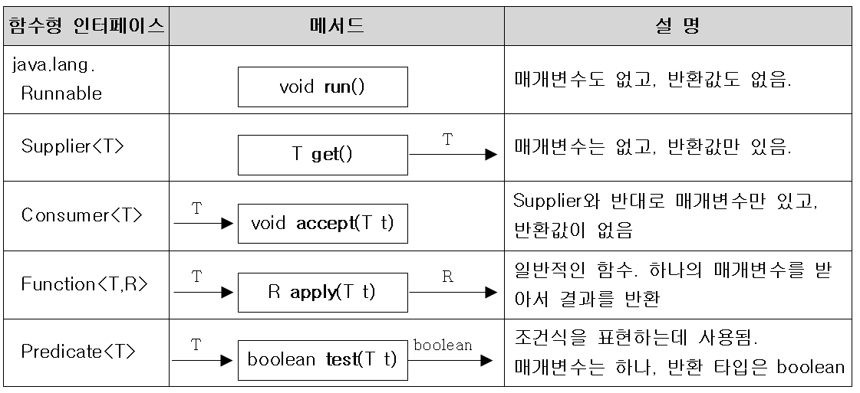
Java
Chapter 14. 람다와 스트림(Lambda & Stream)
의
정석
http://www.codechobo.com
1.4 java.util.function패키지(1/5)
▶ 자주 사용되는 다양한 함수형 인터페이스를 제공(없거나 하나의 의 파라메터만 갖는 메서드) .
파라메터 없이 결과 리턴
파라메터 받아서 (소모)처리)
Predicate<String> isEmptyStr = s -> s.length()==0;
String s = "";
if(isEmptyStr.test(s)) // if(s.length()==0)
System.out.println("This is an empty String.");
Notes:
12
12

Slide 13
Java
Chapter 14. 람다와 스트림(Lambda & Stream)
의
정석
http://www.codechobo.com
1.4 java.util.function패키지 - Quiz
Q. 아래의 빈 칸에 알맞은 함수형 인터페이스(java.util.function패키지)를 적으시오.
[ Supplier<Integer> ➀ ] f = ()-> (int)(Math.random()*100)+1; //get
[ Consumer<Integer> ➁ ] f = i -> System.out.print(i+", "); //accept
[ Predicate<Integer> ➂ ] f = i -> i%2==0; //test
[ function<Intewger,Integer> ➃ ] f = i -> i/10*10; //apply
Notes:
13
13

Slide 14
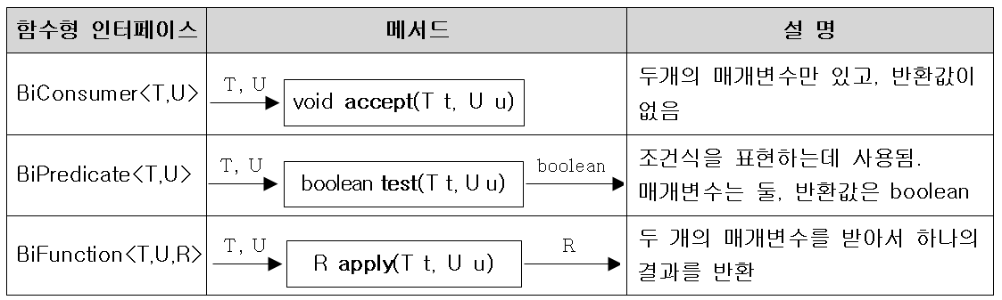
Java
Chapter 14. 람다와 스트림(Lambda & Stream)
의
정석
http://www.codechobo.com
1.4 java.util.function패키지(2/5)
▶ 매개변수가 2개인 함수형 인터페이스
@FunctionalInterface
interface TriFunction<T,U,V,R> {
R apply(T t, U u, V v);
}
Notes:
14
14

Slide 15
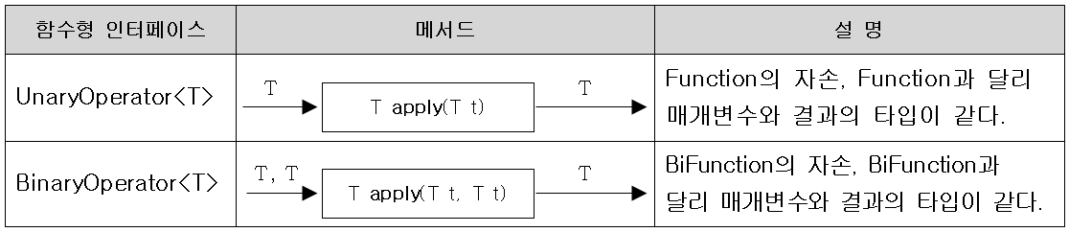
Java
Chapter 14. 람다와 스트림(Lambda & Stream)
의
정석
http://www.codechobo.com
1.4 java.util.function패키지(3/5)
▶ 매개변수의 타입과 반환타입이 일치하는 함수형 인터페이스
@FunctionalInterface
public interface UnaryOperator<T> extends Function<T,T> {
static <T> UnaryOperator<T> identity() {
return t -> t;
}
}
@FunctionalInterface
public interface Function<T,R> {
R apply(T t);
...
}
Notes:
15
15

Slide 16
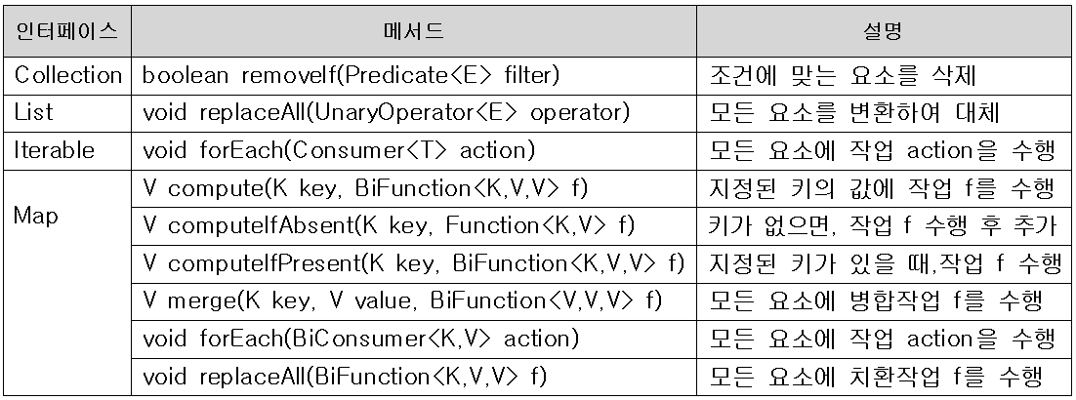
Java
Chapter 14. 람다와 스트림(Lambda & Stream)
의
정석
http://www.codechobo.com
1.4 java.util.function패키지(4/5)
▶ 함수형 인터페이스를 사용하는 컬렉션 프레임웍의 메서드
list.forEach(i->System.out.print(i+",")); // list의 모든 요소를 출력
list.removeIf(x-> x%2==0 || x%3==0); // 2 또는 3의 배수를 제거
list.replaceAll(i->i*10); // 모든 요소에 10을 곱한다.
// map의 모든 요소를 {k,v}의 형식으로 출력
map.forEach((k,v)-> System.out.print("{"+k+","+v+"},"));
Notes:
16
16

Slide 17

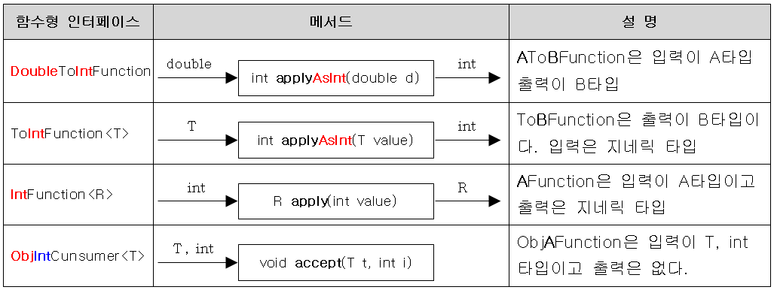
Java
Chapter 14. 람다와 스트림(Lambda & Stream)
의
정석
http://www.codechobo.com
1.4 java.util.function패키지(5/5)
▶ 기본형을 사용하는 함수형 인터페이스
Supplier<Integer> s = ()->(int)(Math.random()*100)+1;
static <T> void makeRandomList(Supplier<T> s, List<T> list) {
for(int i=0;i<10;i++)
list.add(s.get()); // List<Integer> list = new ArrayList<>();
IntSupplier s = ()->(int)(Math.random()*100)+1;
static void makeRandomList(IntSupplier s, int[] arr) {
for(int i=0;i<arr.length;i++)
arr[i] = s.getAsInt(); // get()이 아니라 getAsInt()임에 주의
Notes:
17
17

Slide 18
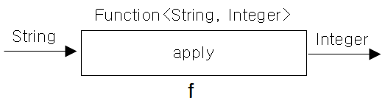
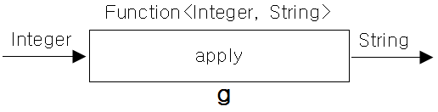
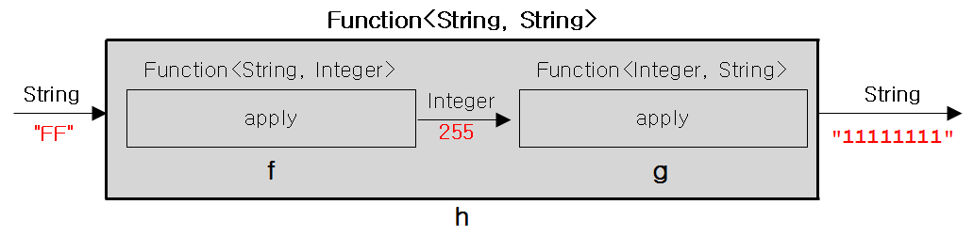
Java
Chapter 14. 람다와 스트림(Lambda & Stream)
의
정석
http://www.codechobo.com
1.5 Function의 합성(1/2)
▶ Function타입의 두 람다식을 하나로 합성 – andThen( )
Function<String, Integer> f = (s) -> Integer.parseInt(s, 16); // s를 16진 정수로 변환
Function<Integer, String> g = (i) -> Integer.toBinaryString(i); // 2진 문자열로 변환
Function<String, String> h = f.andThen(g); // f + g → h
System.out.println(h.apply("FF")); // "FF" → 255 → "11111111"
Notes:
18
18

Slide 19
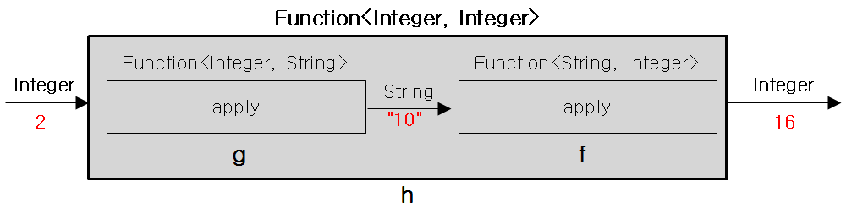
Java
Chapter 14. 람다와 스트림(Lambda & Stream)
의
정석
http://www.codechobo.com
1.5 Function의 합성(2/2)
▶ Function타입의 두 람다식을 하나로 합성 – compose( )
Function<Integer, String> g = (i) -> Integer.toBinaryString(i); // 2진 문자열로 변환
Function<String, Integer> f = (s) -> Integer.parseInt(s, 16);// s를 16진 정수로 변환
Function< Integer, Integer > h = f.compose(g); // g + f → h
System.out.println(h.apply(2)); // 2 → "10" → 16
Notes:
19
19

Slide 20
Java
Chapter 14. 람다와 스트림(Lambda & Stream)
의
정석
http://www.codechobo.com
1.6 Predicate의 결합
▶ and( ), or( ), negate( )로 두 Predicate를 하나로 결합(default메서드)
Predicate<Integer> p = i -> i < 100;
Predicate<Integer> q = i -> i < 200;
Predicate<Integer> r = i -> i%2 == 0;
Predicate<Integer> notP = p.negate(); // i >= 100
Predicate<Integer> all = notP.and(q).or(r); // 100 <= i && i < 200 || i%2==0
Predicate<Integer> all2 = notP.and(q.or(r)); // 100 <= i && (i < 200 || i%2==0)
System.out.println(all.test(2)); // true
System.out.println(all2.test(2)); // false
▶ 등가비교를 위한 Predicate의 작성에는 isEqual( )를 사용(static메서드)
Predicate<String> p = Predicate.isEqual(str1); // isEquals()은 static메서드
Boolean result = p.test(str2); // str1과 str2가 같은지 비교한 결과를 반환
boolean result = Predicate.isEqual(str1).test(str2);
두개의 객체의 등가를 판단할 목적으로 isEqual(비교할 객체)을 사용하여 Predicate객체 만듬 이 객체를 test(비교할 다음 객체)를 사용하여 비교
Notes:
20
20

Slide 21
Collection 프레임워크와 함수형 인터페이스
Collection 인터페이스에 다수개의 default메서드가 추가
포함된 default메서드에 functional interface를 활용한다
메서드의 파라메터로 함수형 인터페이스들이 활용 됨

Slide 22
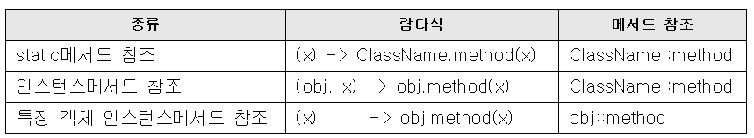
Java
Chapter 14. 람다와 스트림(Lambda & Stream)
의
정석
http://www.codechobo.com
1.7 메서드 참조(method reference)(1/2)
▶ 블록에서 하나의 메서드만 호출하는 람다식은 ‘메서드 참조’로 간단히 할 수 있다.
▶ static메서드 참조
Integer method(String s) { // 그저 Integer.parseInt(String s)만 호출
return Integer.parseInt(s);
}
int result = obj.method("123");
int result = Integer.parseInt("123");
Function<String, Integer> f = (String s) -> Integer.parseInt(s);
Function<String, Integer> f = Integer::parseInt; // 메서드 참조
Notes:
22
22

Slide 23
Java
Chapter 14. 람다와 스트림(Lambda & Stream)
의
정석
http://www.codechobo.com
1.7 메서드 참조(method reference)(2/2)
▶ 인스턴스 메서드 참조
BiFunction<String,String,Boolean> f = (s1, s2) -> s1.equals(s2);
BiFunction<String,String,Boolean> f = String::equals;
▶ 특정 객체의 인스턴스 메서드 참조
MyClass obj = new MyClass();
Function<String, Boolean> f = (x) -> obj.equals(x); // 람다식
Function<String, Boolean> f2 = obj::equals; // 메서드 참조
▶ new연산자(생성자, 배열)와 메서드 참조
Supplier<MyClass> s = MyClass::new; // () -> new MyClass()
Function<Integer, MyClass> f2 = MyClass::new; // (i) -> new MyClass(i)
Function<Integer, int[]> f2 = int[]::new; // x -> new int[x];
Notes:
23
23

Slide 24
Stream 1. 배열, Collection, 파일의 데이터를 모두 같은 방식으로 처리하도록 해주는 인터페이스 (Stream<T>)
2. 배열,Collection을 stream()메서드를 이용하여 Stream객체로 변경
3. Stream이 제공하는 다양한 메서드를 활용하여 처리
4. 람다식을 활용 가능 5. 스트림은 내부 반복을 이용하여 데이터를 처리
6. Stream객체가 아닌 다른 객체로 변환시까지는 중간 연산 그리고 최후를 최종연산이라 한다. 최종연산이 없으면 중간연산 자체만은 수행 안됨
7. 병렬 처리

Slide 25
Java
Chapter 14. 람다와 스트림(Lambda & Stream)
의
정석
http://www.codechobo.com
2.1 스트림(Stream)이란?
▶ 다양한 데이터 소스를 표준화된 방법으로 다루기 위한 것
Stream<T> Collection.stream()
List<Integer> list = Arrays.asList(1,2,3,4,5);
Stream<Integer> intStream = list.stream(); // 컬렉션.
Stream<String> strStream = Stream.of(new String[]{"a","b","c"}); // 배열
Stream<Integer> evenStream = Stream.iterate(0, n->n+2); // 0,2,4,6, ...
Stream<Double> randomStream = Stream.generate(Math::random); // 람다식
IntStream intStream = new Random().ints(5); // 난수 스트림(크기가 5)
▶ 스트림이 제공하는 기능 – 중간 연산과 최종 연산
중간 연산 – 연산결과가 스트림인 연산. 반복적으로 적용가능
최종 연산 – 연산결과가 스트림이 아닌 연산. 스트림의 요소를 소모하므로 한번만 적용가능
String[] strArr = { "dd","aaa","CC","cc","b" };
Stream<String> stream = Stream.of(strArr); // 문자열 배열이 소스인 스트림
Stream<String> filteredStream = stream.filter(); // 걸러내기(중간 연산)
Stream<String> distinctedStream = stream.distinct(); // 중복제거(중간 연산)
Stream<String> sortedStream = stream.sort(); // 정렬(중간 연산)
Stream<String> limitedStream = stream.limit(5); // 스트림 자르기(중간 연산)
int total = stream.count(); // 요소 개수 세기(최종연산)
Notes:
25
25

Slide 26
Java
Chapter 14. 람다와 스트림(Lambda & Stream)
의
정석
http://www.codechobo.com
2.2 스트림(Stream)의 특징(1/2)
▶ 스트림은 데이터 소스로부터 데이터를 읽기만할 뿐 변경하지 않는다.
List<Integer> list = Arrays.asList(3,1,5,4,2);
List<Integer> sortedList = list.stream().sorted() // list를 정렬해서
.collect(Collectors.toList()); // 새로운 List에 저장
System.out.println(list); // [3, 1, 5, 4, 2]
System.out.println(sortedList); // [1, 2, 3, 4, 5]
▶ 스트림은 Iterator처럼 일회용이다.(필요하면 다시 스트림을 생성해야 함)
strStream.forEach(System.out::println); // 모든 요소를 화면에 출력(최종연산)
int numOfStr = strStream.count(); // 에러. 스트림이 이미 닫혔음.
▶ 최종 연산 전까지 중간연산이 수행되지 않는다. – 지연된 연산
IntStream intStream = new Random().ints(1,46); // 1~45범위의 무한 스트림
intStream.distinct().limit(6).sorted() // 중간 연산
.forEach(i->System.out.print(i+",")); // 최종 연산
Notes:
26
26

Slide 27
Java
Chapter 14. 람다와 스트림(Lambda & Stream)
의
정석
http://www.codechobo.com
2.2 스트림(Stream)의 특징(2/2)
▶ 스트림은 작업을 내부 반복으로 처리한다.
for(String str : strList)
System.out.println(str);
stream.forEach(System.out ::println);
void forEach(Consumer<? super T> action) {
Objects.requireNonNull(action); // 매개변수의 널 체크
for(T t : src) // 내부 반복(for문을 메서드 안으로 넣음)
action.accept(T);
}
▶ 스트림의 작업을 병렬로 처리 – 병렬스트림
Stream<String> strStream = Stream.of("dd","aaa","CC","cc","b");
int sum = strStream.parallelStream() // 병렬 스트림으로 전환(속성만 변경)
.mapToInt(s -> s.length()).sum(); // 모든 문자열의 길이의 합
▶ 기본형 스트림 – IntStream, LongStream, DoubleStream
- 오토박싱&언박싱의 비효율이 제거됨(Stream<Integer>대신 IntStream사용)
- 숫자와 관련된 유용한 메서드를 Stream<T>보다 더 많이 제공
Notes:
27
27

Slide 28
Java
Chapter 14. 람다와 스트림(Lambda & Stream)
의
정석
http://www.codechobo.com
2.3 스트림의 생성(1/3)-소스는 컬렉션,배열,가변 데이터
▶ 컬렉션으로부터 스트림 생성하기(임의의 가변 데이터로 strea만들기)
List<Integer> list = Arrays.asList(1,2,3,4,5);
Stream<Integer> intStream = list.stream();// Stream<T> Collection.stream()
▶ 배열로부터 스트림 생성하기(Stream의 static메서드 of나 Arrays에 있는 stataic stream()
Stream<String> strStream = Stream.of("a","b","c"); // 가변 인자
Stream<String> strStream = Stream.of(new String[]{"a","b","c"});
Stream<String> strStream = Arrays.stream(new String[]{"a","b","c"});
Stream<String> strStream = Arrays.stream(new String[]{"a","b","c"}, 0, 3);
▶ 특정 범위의 정수를 요소로 갖는 스트림 생성하기
IntStream intStream = IntStream.range(1, 5); // 1,2,3,4
IntStream intStream = IntStream.rangeClosed(1, 5); // 1,2,3,4,5
Notes:
28
28

Slide 29
Java
Chapter 14. 람다와 스트림(Lambda & Stream)
의
정석
http://www.codechobo.com
2.3 스트림의 생성(2/3)
▶ 난수를 요소로 갖는 스트림 생성하기(Random클래스는 난수생성 클래스)
IntStream intStream = new Random().ints(); // 무한 스트림
intStream.limit(5).forEach(System.out::println); // 5개의 요소만 출력한다.
IntStream intStream = new Random().ints(5); // 크기가 5인 난수 스트림을 반환
Integer.MIN_VALUE <= ints() <= Integer.MAX_VALUE
Long.MIN_VALUE <= longs() <= Long.MAX_VALUE
0.0 <= doubles() < 1.0
* 지정된 범위의 난수를 요소로 갖는 스트림을 생성하는 메서드
IntStream ints(int begin, int end) // 무한 스트림
LongStream longs(long begin, long end)
DoubleStream doubles(double begin, double end)
IntStream ints(long streamSize, int begin, int end) // 유한 스트림
LongStream longs(long streamSize, long begin, long end)
DoubleStream doubles(long streamSize, double begin, double end)
Notes:
29
29

Slide 30
Java
Chapter 14. 람다와 스트림(Lambda & Stream)
의
정석
http://www.codechobo.com
2.3 스트림의 생성(3/3)
▶ 람다식을 소스로 하는 스트림 생성하기
static <T> Stream<T> iterate(T seed,UnaryOperator<T> f) // 이전 요소에 종속적
static <T> Stream<T> generate(Supplier<T> s) // 이전 요소에 독립적
Stream<Integer> evenStream = Stream.iterate(0, n->n+2); // 0,2,4,6, ...
Stream<Double> randomStream = Stream.generate(Math::random);
Stream<Integer> oneStream = Stream.generate(()->1);
▶ 파일을 소스로 하는 스트림 생성하기
Stream<Path> Files.list(Path dir) // Path는 파일 또는 디렉토리
Stream<String> Files.lines(Path path)
Stream<String> Files.lines(Path path, Charset cs)
Stream<String> lines() // BufferedReader클래스의 메서드
Notes:
30
30

Slide 31
비어 있는 Stream 만들기 --null보다는 비어있는 strea객체를 만들어 사용
Stream emptyStream = Stream.empty();
Long count = emptyStream.count();

Slide 32
Stream의 연산
스트림의 메서드중 데이터소스를 다루는 작업 수행
연산의 종류 - 중간연산 : 연산의 결과로 반환이 stream객체,연속해서 연산 가능 - 최종 연산 : 연산의 결과가 stream이아닌 연산으로 스트림을 소모 시킴 stream.distinct().limit(5).sorted().forEach(System.out::println); 중간 연산메서드 종류 distinct(),filter(),skip(),peek(),sorted(),map(),flatMap()
최종 연산자 종류 forEach(),forEachOrdered(),count(),max(),min(),findAny(),findFirst(), allMatch(),anyMatch(),noneMatch(),toArray(),reduce(),collect()

Slide 33
Java
Chapter 14. 람다와 스트림(Lambda & Stream)
의
정석
http://www.codechobo.com
2.4 스트림의 중간연산(1/6)
IntStream skip(long n)
IntStream limit(long maxSize)
▶ 스트림 자르기 – skip( ), limit( )
Stream<T> skip(long n) // 앞에서부터 n개 건너뛰기
Stream<T> limit(long maxSize) // maxSize 이후의 요소는 잘라냄
IntStream intStream = IntStream.rangeClosed(1, 10); // 12345678910
intStream.skip(3).limit(5).forEach(System.out::print); // 45678
▶ 스트림의 요소 걸러내기 – filter( ), distinct( )
Stream<T> filter(Predicate<? super T> predicate) // 조건에 맞지 않는 요소 제거
Stream<T> distinct() // 중복제거
IntStream intStream = IntStream.of(1,2,2,3,3,3,4,5,5,6);
intStream.distinct().forEach(System.out::print); // 123456
IntStream intStream = IntStream.rangeClosed(1, 10); // 12345678910
intStream.filter(i->i%2==0).forEach(System.out::print); // 246810
intStream.filter(i->i%2!=0 && i%3!=0).forEach(System.out::print);
intStream.filter(i->i%2!=0).filter(i->i%3!=0).forEach(System.out::print);
Notes:
33
33

Slide 34
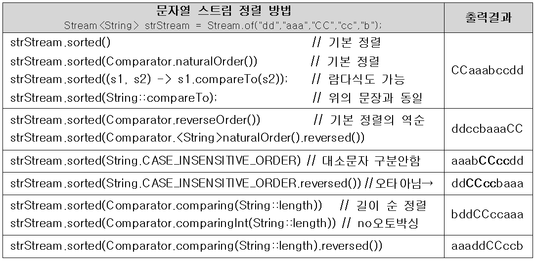
Java
Chapter 14. 람다와 스트림(Lambda & Stream)
의
정석
http://www.codechobo.com
2.4 스트림의 중간연산(2/6)
Comparator<String> CASE_INSENSITIVE_ORDER
= new CaseInsensitiveComparator();
▶ 스트림 정렬하기 – sorted( )
Stream<T> sorted() // 스트림 요소의 기본 정렬(Comparable)로 정렬
Stream<T> sorted(Comparator<? super T> comparator) //지정된 Comparator로 정렬
studentStream.sorted(ComparatohenComparingr.comparing(Student::getBan) // 반별로 정렬
.t (Student::getTotalScore) // 총점별로 정렬
.forEach(Sysetm.out::println);
Notes:
34
34

Slide 35
Java
Chapter 14. 람다와 스트림(Lambda & Stream)
의
정석
http://www.codechobo.com
2.4 스트림의 중간연산(3/6)
▶ 스트림의 요소 변환하기 – map( ) – 스트림에서 특정 필드를 선택하거나 특정 형태로 변환시에 사용하는 중간연산 메서드
Stream<R> map(Function<? super T,? extends R> mapper) //Stream<T>→Stream<R>
Stream<File> fileStream = Stream.of(new File("Ex1.java"), new File("Ex1")
new File("Ex1.bak"), new File("Ex2.java"), new File("Ex1.txt"));
Stream<String> filenameStream = fileStream.map(File::getName);
filenameStream.forEach(System.out::println); // 스트림의 모든 파일의 이름을 출력
Stream<File>
map(File::getName)
Stream<String>
ex) 파일 스트림(Stream<File>)에서 파일 확장자(대문자)를 중복없이 뽑아내기
fileStream.map(File::getName) // Stream<File> → Stream<String>
.filter(s->s.indexOf('.')!=-1) // 확장자가 없는 것은 제외
.map(s->s.substring(s.indexOf('.')+1)) // Stream<String>→Stream<String>
.map(String::toUpperCase) // Stream<String>→Stream<String>
.distinct() // 중복 제거
.forEach(System.out::print); // JAVABAKTXT
Notes:
35
35

Slide 36
Java
Chapter 14. 람다와 스트림(Lambda & Stream)
의
정석
http://www.codechobo.com
2.4 스트림의 중간연산(4/6)
▶ 스트림을 기본 스트림으로 변환 – mapToInt( ), mapToLong( ), mapToDouble( )
IntStream mapToInt(ToIntFunction<? super T> mapper) // Stream<T>→IntStream
LongStream mapToLong(ToLongFunction<? super T> mapper) // Stream<T>→LongStream
DoubleStream mapToDouble(ToDoubleFunction<? super T> mapper) // Stream<T>→DoubleStream
Stream<Integer> studentScoreStream = stuStream.map(Student::getTotalScore);
int sum = studentScoreStream.reduce(0, (a,b)-> a+b);
IntStream studentScoreStream = studentStream.mapToInt(Student::getTotalScore);
int allTotalScore = studentScoreStream.sum(); // IntStream의 sum()
int sum()
OptionalInt max()
OptionalInt min()
OptionalDouble average()
▶ 기본 스트림을 스트림으로 변환 – mapToObj( ), boxed( )
Stream<T> mapToObj(IntFunction<? extends T> mapper) // IntStream → Stream<T>
Stream<Integer> boxed() // IntStream → Stream<Integer>
IntStream intStream = new Random().ints(1,46); // 1~45사이의 정수(46은 포함안됨)
Stream<Integer> integerStream = intStream.boxed(); // IntStream → Stream<Integer>
Stream<String> lottoStream = intStream.distinct().limit(6).sorted()
.mapToObj(i -> i+","); // IntStream → Stream<String>
lottoStream.forEach(System.out::print); // 12,14,20,23,26,29,
Notes:
36
36

Slide 37
중간 연산 peek() -peek() 중간연산메서드는 map()이나 filter()로 중간 연산된 결과를 확인 해볼시 사용(forEach()등의 최종 연산과 달리 결과를 소모하지 않는 중간연산이므로 필요시 마다 확인해볼수 있음(반복연산) fileStream.map(File::getName) .filter(s->s.indexOf(‘.’)!=-1)
.peek(s->System.out.printf(“filename=%s%n”,s ))
.map(s->s.substring(s.indexOf(‘.’)+1))
.peek(s->System.out.printf(“extension=%s%n”,s ))
.forEach(System.out::println);

Slide 38
Java
Chapter 14. 람다와 스트림(Lambda & Stream)
의
정석
http://www.codechobo.com
2.4 스트림의 중간연산(6/6)
▶ 스트림의 요소를 소비하지 않고 엿보기 – peek( )
Stream<T> peek(Consumer<? super T> action) // 중간 연산(스트림을 소비X)
void forEach(Consumer<? super T> action) // 최종 연산(스트림을 소비O)
fileStream.map(File::getName) // Stream<File> → Stream<String>
.filter(s -> s.indexOf('.')!=-1) // 확장자가 없는 것은 제외
.peek(s->System.out.printf("filename=%s%n", s)) // 파일명을 출력한다.
.map(s -> s.substring(s.indexOf('.')+1)) // 확장자만 추출
.peek(s->System.out.printf("extension=%s%n", s)) // 확장자를 출력한다.
.forEach(System.out::println); // 최종연산 스트림을 소비.
Notes:
38
38

Slide 39
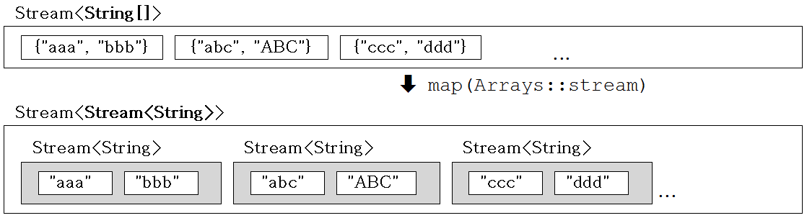
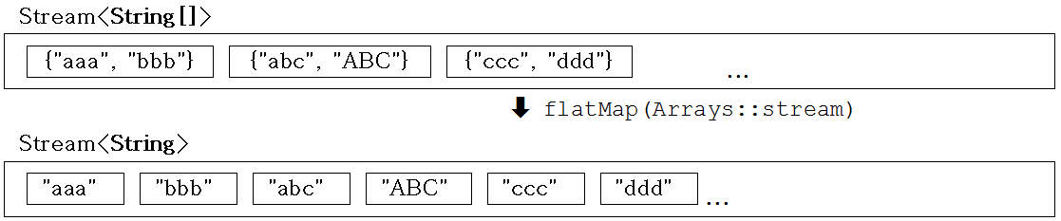
Java
Chapter 14. 람다와 스트림(Lambda & Stream)
의
정석
http://www.codechobo.com
2.4 스트림의 중간연산(5/6)
▶ 스트림의 스트림을 스트림으로 변환 – flatMap( )
Stream<String[]> strArrStrm = Stream.of(new String[]{"abc", "def", "ghi" },
new String[]{"ABC", "GHI", "JKLMN"});
Stream<Stream<String>> strStrStrm = strArrStrm.map(Arrays::stream);
Stream<String> strStrStrm = strArrStrm.flatMap(Arrays::stream); // Arrays.stream(T[])
Notes:
39
39

Slide 40
Java
Chapter 14. 람다와 스트림(Lambda & Stream)
의
정석
http://www.codechobo.com
2.5 Optional<T>과 OptionalInt(1/2) -null처리 메서드
▶ ‘T’타입 객체의 래퍼클래스 – Optional<T>
public final class Optional<T> {
private final T value
...
}
String str = "abc";
Optional<String> optVal = Optional.of(str);
Optional<String> optVal = Optional.of("abc");
Optional<String> optVal = Optional.of(null); // NullPointerException발생
Optional<String> optVal = Optional.ofNullable(null); // OK
▶ Optional객체의 값 가져오기 – get( ), orElse( ), orElseGet( ), orElseThrow( )
Optional<String> optVal = Optional.of("abc");
String str1 = optVal.get(); // optVal에 저장된 값을 반환. null이면 예외발생
String str2 = optVal.orElse(""); // optVal에 저장된 값이 null일 때는, ""를 반환
String str3 = optVal.orElseGet(String::new); // 람다식 사용가능 () -> new String()
String str4 = optVal.orElseThrow(NullPointerException::new); // 널이면 예외발생
T orElseGet(Supplier<? extends T> other)
T orElseThrow(Supplier<? extends X> exceptionSupplier)
▶ isPresent() – Optional객체의 값이 null이면 false, 아니면 true를 반환
if(Optional.ofNullable(str).isPresent()) { // if(str!=null) {
System.out.println(str);
}
// ifPresnt(Consumer) - 널이 아닐때만 작업 수행, 널이면 아무 일도 안 함
Optional.ofNullable(str).ifPresent(System.out::println);
Notes:
40
40

Slide 41
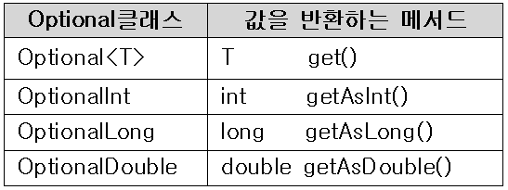
Java
Chapter 14. 람다와 스트림(Lambda & Stream)
의
정석
http://www.codechobo.com
2.5 Optional<T>과 OptionalInt(2/2)
▶ 기본형 값을 감싸는 래퍼클래스 – OptionalInt, OptionalLong, OptionalDouble
public final class OptionalInt {
...
private final boolean isPresent; // 값이 저장되어 있으면 true
private final int value; // int타입의 변수
▶ OptionalInt의 값 가져오기 – int getAsInt( )
▶ 빈 Optional객체의 비교
OptionalInt opt1 = OptionalInt.of(0); // OptionalInt에 0을 저장
OptionalInt opt2 = OptionalInt.empty(); // 빈 OptionalInt객체. OptionalInt에 0이 저장됨
Optional<String> opt3 = Optional.ofNullable(null); // null이 저장된 Optional객체
Optional<String> opt4 = Optional.empty(); // 빈 Optional객체. null이 저장됨
System.out.println(opt1.equals(opt2)); // false
System.out.println(opt3.equals(opt4)); // true
Notes:
41
41

Slide 42
Java
Chapter 14. 람다와 스트림(Lambda & Stream)
의
정석
http://www.codechobo.com
2.6 스트림의 최종연산(1/4)
▶ 스트림의 모든 요소에 지정된 작업을 수행 – forEach( ), forEachOrdered( )
void forEach(Consumer<? super T> action) // 병렬스트림인 경우 순서가 보장되지 않음
void forEachOrdered(Consumer<? super T> action) // 병렬스트림인 경우에도 순서가 보장됨
IntStream.range(1, 10).sequential().forEach(System.out::print); // 123456789
IntStream.range(1, 10).sequential().forEachOrdered(System.out::print); // 123456789
IntStream.range(1, 10).parallel().forEach(System.out::print); // 683295714
IntStream.range(1, 10).parallel().forEachOrdered(System.out::print); // 123456789
▶ 스트림을 배열로 변환 – toArray( )
Object[] toArray() // 스트림의 모든 요소를 Object배열에 담아 반환
A[] toArray(IntFunction<A[]> generator) // 스트림의 모든 요소를 A타입의 배열에 담아 반환
Student[] stuNames = studentStream.toArray(Student[]::new); // OK. x-> new Student[x]
Student[] stuNames = studentStream.toArray(); // 에러.
Object[] stuNames = studentStream.toArray(); // OK.
Notes:
42
42

Slide 43
Java
Chapter 14. 람다와 스트림(Lambda & Stream)
의
정석
http://www.codechobo.com
2.6 스트림의 최종연산(2/4)
▶ 조건 검사 – allMatch( ), anyMatch( ), noneMatch( )
boolean allMatch (Predicate<? super T> predicate) // 모든 요소가 조건을 만족시키면 true
boolean anyMatch (Predicate<? super T> predicate) // 한 요소라도 조건을 만족시키면 true
boolean noneMatch(Predicate<? super T> predicate) // 모든 요소가 조건을 만족시키지 않으면 true
boolean hasFailedStu = stuStream.anyMatch(s-> s.getTotalScore()<=100); // 낙제자가 있는지?
▶ 조건에 일치하는 요소 찾기 – findFirst( ) , findAny( )
Optional<T> findFirst() // 첫 번째 요소를 반환. 순차 스트림에 사용
Optional<T> findAny() // 아무거나 하나를 반환. 병렬 스트림에 사용
Optional<Student> result = stuStream.filter(s-> s.getTotalScore() <= 100).findFirst();
Optional<Student> result = parallelStream.filter(s-> s.getTotalScore() <= 100).findAny();
Notes:
43
43

Slide 44
Java
Chapter 14. 람다와 스트림(Lambda & Stream)
의
정석
http://www.codechobo.com
2.6 스트림의 최종연산(3/4)
▶ 스트림에 대한 통계정보 제공 – count( ), sum( ), average( ), max( ), min( )
Stream<T>
long count()
Optional<T> max(Comparator<? super T> comparator)
Optional<T> min(Comparator<? super T> comparator)
IntStream
long count()
Int sum()
OptionalDouble average()
OptionalInt max()
OptionalInt min()
IntSummaryStatistics summaryStatistics()
double getAverage()
long getCount()
int getMax()
int getMin()
long getSum()
IntSummaryStatistics
Notes:
44
44

Slide 45
Java
Chapter 14. 람다와 스트림(Lambda & Stream)
의
정석
http://www.codechobo.com
2.6 스트림의 최종연산(4/4)
▶ 스트림의 요소를 하나씩 줄여가며 누적연산 수행 – reduce( )
Optional<T> reduce(BinaryOperator<T> accumulator)
T reduce(T identity, BinaryOperator<T> accumulator)
U reduce(U identity, BiFunction<U,T,U> accumulator, BinaryOperator<U> combiner)
identity - 초기값
accumulator - 이전 연산결과와 스트림의 요소에 수행할 연산
combiner - 병렬처리된 결과를 합치는데 사용할 연산(병렬 스트림)
int a = identity;
for(int b : stream)
a = a + b; // sum()
// int reduce(int identity, IntBinaryOperator op)
int count = intStream.reduce(0, (a,b) -> a + 1); // count()
int sum = intStream.reduce(0, (a,b) -> a + b); // sum()
int max = intStream.reduce(Integer.MIN_VALUE,(a,b)-> a > b ? a : b); // max()
int min = intStream.reduce(Integer.MAX_VALUE,(a,b)-> a < b ? a : b); // min()
// OptionalInt reduce(IntBinaryOperator accumulator)
OptionalInt max = intStream.reduce((a,b) -> a > b ? a : b); // max()
OptionalInt min = intStream.reduce((a,b) -> a < b ? a : b); // min()
OptionalInt max = intStream.reduce(Integer::max); // static int max(int a, int b)
OptionalInt min = intStream.reduce(Integer::min); // static int min(int a, int b)
Notes:
45
45

Slide 46
Java
Chapter 14. 람다와 스트림(Lambda & Stream)
의
정석
http://www.codechobo.com
2.7 collect(), Collector, Collectors
▶ collect()는 Collector를 매개변수로 하는 스트림의 최종연산(스트림구성요소 수집)
Object collect(Collector collector) // Collector를 구현한 클래스의 객체를 매개변수로
Object collect(Supplier supplier, BiConsumer accumulator, BiConsumer combiner) // 잘 안쓰임
▶ Collector는 수집(collect)에 필요한 메서드를 정의해 놓은 인터페이스
public interface Collector<T, A, R> { // T(요소)를 A에 누적한 다음, 결과를 R로 변환해서 반환
Supplier<A> supplier(); // StringBuilder::new 누적할 곳
BiConsumer<A, T> accumulator(); // (sb, s) -> sb.append(s) 누적방법
BinaryOperator<A> combiner(); // (sb1, sb2) -> sb1.append(sb2) 결합방법(병렬)
Function<A, R> finisher(); // sb -> sb.toString() 최종변환
Set<Characteristics> characteristics(); // 컬렉터의 특성이 담긴 Set을 반환
...
}
▶ Collectors클래스는 다양한 기능의 컬렉터(Collector를 구현한 클래스)를 제공
변환 – mapping(), toList(), toSet(), toMap(), toCollection(), …
통계 – counting(), summingInt(), averagingInt(), maxBy(), minBy(), summarizingInt(), …
문자열 결합 – joining()
리듀싱 – reducing()
그룹화와 분할 – groupingBy(), partitioningBy(), collectingAndThen()
Notes:
46
46

Slide 47
Java
Chapter 14. 람다와 스트림(Lambda & Stream)
의
정석
http://www.codechobo.com
2.8 Collectors의 메서드(1/4)
▶ 스트림을 컬렉션으로 변환 – toList( ), toSet( ), toMap( ), toCollection( )
List<String> names = stuStream.map(Student::getName) // Stream<Student>→Stream<String>
.collect(Collectors.toList()); // Stream<String>→List<String>
ArrayList<String> list = names.stream()
.collect(Collectors.toCollection(ArrayList::new)); // Stream<String>→ArrayList<String>
Map<String,Person> map = personStream
.collect(Collectors.toMap(p->p.getRegId(), p->p));// Stream<Person>→Map<String,Person>
▶ 스트림의 통계정보 제공 – counting( ), summingInt( ), maxBy( ), minBy( ), …
long count = stuStream.count();
long count = stuStream.collect(counting()); // Collectors.counting()
long totalScore = stuStream.mapToInt(Student::getTotalScore).sum(); // IntStream의 sum()
long totalScore = stuStream.collect(summingInt(Student::getTotalScore));
OptionalInt topScore = studentStream.mapToInt(Student::getTotalScore).max();
Optional<Student> topStudent = stuStream
.max(Comparator.comparingInt(Student::getTotalScore));
Optional<Student> topStudent = stuStream
.collect(maxBy(Comparator.comparingInt(Student::getTotalScore)));
Notes:
47
47

Slide 48
Java
Chapter 14. 람다와 스트림(Lambda & Stream)
의
정석
http://www.codechobo.com
2.8 Collectors의 메서드(2/4)
▶ 스트림을 리듀싱 – reducing( )
Collector reducing(BinaryOperator<T> op)
Collector reducing(T identity, BinaryOperator<T> op)
Collector reducing(U identity, Function<T,U> mapper, BinaryOperator<U> op) // map+reduce
IntStream intStream = new Random().ints(1,46).distinct().limit(6);
OptionalInt max = intStream.reduce(Integer::max);
Optional<Integer> max = intStream.boxed().collect(reducing(Integer::max));
long sum = intStream.reduce(0, (a,b) -> a + b);
long sum = intStream.boxed().collect(reducing(0, (a,b)-> a + b));
int grandTotal = stuStream.map(Student::getTotalScore).reduce(0, Integer::sum);
int grandTotal = stuStream.collect(reducing(0, Student::getTotalScore, Integer::sum));
▶ 문자열 스트림의 요소를 모두 연결 – joining ( )
String studentNames = stuStream.map(Student::getName).collect(joining());
String studentNames = stuStream.map(Student::getName).collect(joining(",")); // 구분자
String studentNames = stuStream.map(Student::getName).collect(joining(",", "[", "]"));
String studentInfo = stuStream.collect(joining(",")); // Student의 toString()으로 결합
Notes:
48
48

Slide 49
Java
Chapter 14. 람다와 스트림(Lambda & Stream)
의
정석
http://www.codechobo.com
2.8 Collectors의 메서드(3/4)
▶ 스트림의 요소를 2분할 – partitioningBy( )
Collector partitioningBy(Predicate predicate)
Collector partitioningBy(Predicate predicate, Collector downstream)
Map<Boolean, List<Student>> stuBySex = stuStream
.collect(partitioningBy(Student::isMale)); // 학생들을 성별로 분할
List<Student> maleStudent = stuBySex.get(true); // Map에서 남학생 목록을 얻는다.
List<Student> femaleStudent = stuBySex.get(false); // Map에서 여학생 목록을 얻는다.
Map<Boolean, Long> stuNumBySex = stuStream
.collect(partitioningBy(Student::isMale, counting())); // 분할 + 통계
System.out.println("남학생 수 :"+ stuNumBySex.get(true)); // 남학생 수 :8
System.out.println("여학생 수 :"+ stuNumBySex.get(false)); // 여학생 수 :10
Map<Boolean, Optional<Student>> topScoreBySex = stuStream // 분할 + 통계
.collect(partitioningBy(Student::isMale, maxBy(comparingInt(Student::getScore))));
System.out.println("남학생 1등 :"+ topScoreBySex.get(true)); // 남학생 1등 :Optional[[나자바,남, 1, 1,300]]
System.out.println("여학생 1등 :"+ topScoreBySex.get(false)); //여학생 1등 :Optional[[김지미,여, 1, 1,250]]
Map<Boolean, Map<Boolean, List<Student>>> failedStuBySex = stuStream // 다중 분할
.collect(partitioningBy(Student::isMale, // 1. 성별로 분할(남/녀)
partitioningBy(s -> s.getScore() < 150))); // 2. 성적으로 분할(불합격/합격)
List<Student> failedMaleStu = failedStuBySex.get(true).get(true);
List<Student> failedFemaleStu = failedStuBySex.get(false).get(true);
Notes:
49
49

Slide 50
Java
Chapter 14. 람다와 스트림(Lambda & Stream)
의
정석
http://www.codechobo.com
2.8 Collectors의 메서드(4/4)
▶ 스트림의 요소를 그룹화 – groupingBy( )
Collector groupingBy(Function classifier)
Collector groupingBy(Function classifier, Collector downstream)
Collector groupingBy(Function classifier, Supplier mapFactory, Collector downstream)
Map<Integer, List<Student>> stuByBan = stuStream // 학생을 반별로 그룹화
.collect(groupingBy(Student::getBan, toList())); // toList() 생략가능
Map<Integer, Map<Integer, List<Student>>> stuByHakAndBan = stuStream // 다중 그룹화
.collect(groupingBy(Student::getHak, // 1. 학년별 그룹화
groupingBy(Student::getBan) // 2. 반별 그룹화
));
Map<Integer, Map<Integer, Set<Student.Level>>> stuByHakAndBan = stuStream
.collect(
groupingBy(Student::getHak, groupingBy(Student::getBan, // 다중 그룹화(학년별, 반별)
mapping(s-> { // 성적등급(Level)으로 변환. List<Student> → Set<Student.Level>
if (s.getScore() >= 200) return Student.Level.HIGH;
else if(s.getScore() >= 100) return Student.Level.MID;
else return Student.Level.LOW;
} , toSet()) // mapping() // enum Level { HIGH, MID, LOW }
)) // groupingBy()
); // collect()
Notes:
50
50

Slide 51
Java
Chapter 14. 람다와 스트림(Lambda & Stream)
의
정석
http://www.codechobo.com
2.9 Collector 구현하기
▶ Collector인터페이스를 구현하는 클래스를 작성
public interface Collector<T, A, R> { // T(요소)를 A에 누적한 다음, 결과를 R로 변환해서 반환
Supplier<A> supplier(); // 결과를 저장할 공간(A)을 제공
BiConsumer<A, T> accumulator(); // 스트림의 요소(T)를 수집(collect)할 방법을 제공
BinaryOperator<A> combiner(); // 두 저장공간(A)을 병합할 방법을 제공(병렬 스트림)
Function<A, R> finisher(); // 최종변환(A → R). 변환할 필요가 없는 경우, x->x
Set<Characteristics> characteristics(); // 컬렉터의 특성이 담긴 Set을 반환
...
}
▶ 컬렉터가 수행할 작업의 속성 정보를 제공 – characteristics()
Characteristics.CONCURRENT 병렬로 처리할 수 있는 작업
Characteristics.UNORDERED 스트림의 요소의 순서가 유지될 필요가 없는 작업
Characteristics.IDENTITY_FINISH finisher()가 항등 함수인 작업
public Set<Characteristics> characteristics() {
return Collections.unmodifiableSet(EnumSet.of(
Collector.Characteristics.CONCURRENT, Collector.Characteristics.UNORDERED
));
}
Set<Characteristics> characteristics() {
return Collections.emptySet(); // 지정할 특성이 없으면 빈 Set을 반환
}
Notes:
51
51

Slide 52
Java
Chapter 14. 람다와 스트림(Lambda & Stream)
의
정석
http://www.codechobo.com
2.9 Collector 구현하기 – example
▶ 문자열 스트림의 모든 요소를 연결하는 컬렉터 - ConcatCollector
class ConcatCollector implements Collector<String, StringBuilder, String> {
public Supplier<StringBuilder> supplier() {
return () -> new StringBuilder(); // return StringBuilder::new;
}
public BiConsumer<StringBuilder, String> accumulator() {
return (sb,s) -> sb.append(s);
}
public Function<StringBuilder, String> finisher() {
return sb -> sb.toString();
}
public BinaryOperator<StringBuilder> combiner() {
return (sb, sb2) -> sb.append(sb2);
}
public Set<Characteristics> characteristics() {
return Collections.emptySet();
}
}
String[] strArr = {"aaa","bbb","ccc" };
// supplier()
StringBuffer sb = new StringBuffer();
for(String tmp : strArr)
sb.append(tmp); // accumulator()
// finisher()
String result = sb.toString();
public static void main(String[] args) {
String[] strArr = { "aaa","bbb","ccc" };
Stream<String> strStream = Stream.of(strArr);
String result = strStream.collect(new ConcatCollector());
System.out.println("result="+result); // result=aaabbbccc
}
Notes:
52
52

Slide 53
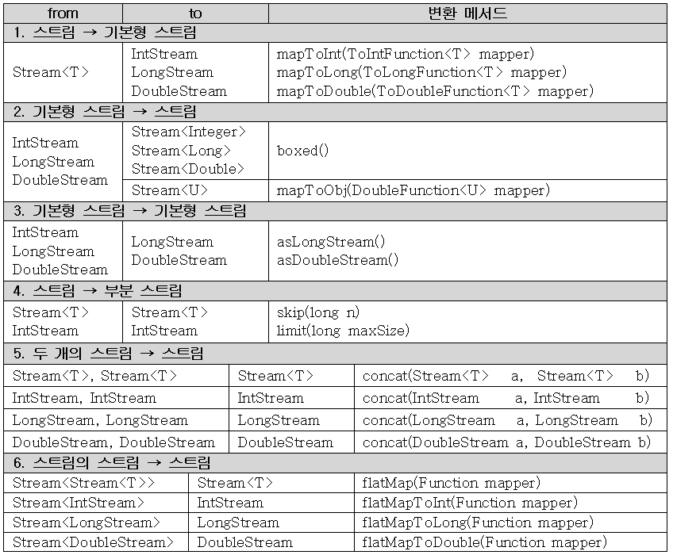
Java
Chapter 14. 람다와 스트림(Lambda & Stream)
의
정석
http://www.codechobo.com
2.10 스트림의 변환(1/2)
Notes:
53
53

Slide 54
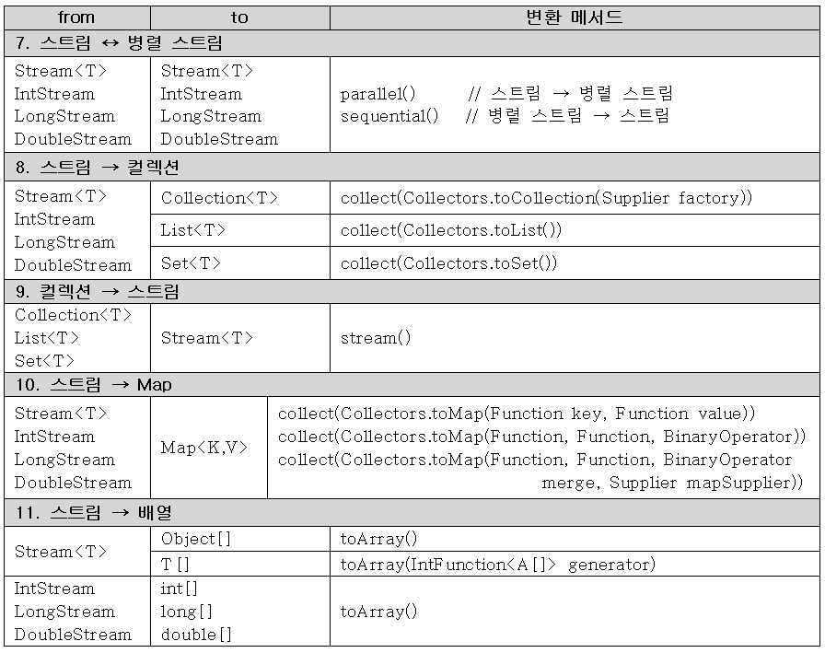
Java
Chapter 14. 람다와 스트림(Lambda & Stream)
의
정석
http://www.codechobo.com
2.10 스트림의 변환(2/2)
Notes:
54
54

Slide 55
Java
Chapter 14. 람다와 스트림(Lambda & Stream)
의
정석
http://www.codechobo.com
감사합니다.
Q & A
castello@naver.com
www.codechobo.com
Notes:
55
55

